Slide 1
Välkommen till Framtiden!
Försäljning av Elbilar och hybrider ökar
Fossildrivna bilar – Tillverkningsstopp 2030
Vill vara en BRF som nuvarande och blivande grannar väljer
Som med gungställningar, tvättgarage, mattpiskställningar
Allt passar eller intresserar inte alla men behövs för att attrahera fler
Oklart hur laddning kommer ske och var framöver
Stöd fr Naturvårsverket – Betalar halva investeringen. Finns nu!
Förändringar? Fler glada än besvikna
Här kommer ett förslag

Slide 2
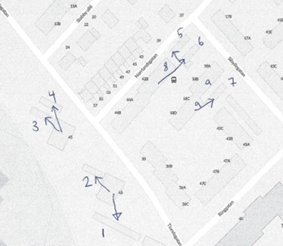
Längor – platser
Kall - 64
1 - 18
2 - 7
3 - 8
4 - 7
5 - 7
6 - 8
7 - 9
Varm - 12
8 - 4
9 – 10
Sum 76
Förslag –Elplatser
Kall - 25
1 - 9
3 - 8
6 - 8
Pilarna visar varifrån elen kommer

Slide 3
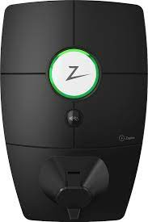
Få använder M/K värmare – Flesta oanvända…?
Montera bort motor och kupé värmare i de berörda längorna
Få kommer behöva flytta P-plats
Nya Parkerings policy kommer göras – Kö system ses över
FÖRBJUDET att ladda i M/K värmare eller i varmgarage! BRANDFARA!
Zaptec Pro – Testvinnare – Norsk tillverkad – Bla ensamma om automatisk jordfelsbrytare
4G uppkoppling (kostnadsfri) – Mäter förbrukning - Kostnadsfri APP
Faktureras var och en via konto/kreditkort – Som en P-app
Anslutna till Power Circle – Kan ladda vid olika stationer i hela Europa – Allt på samma faktura
Vid aktivering av boxen 29 kr/mån – kommer på P eller hyresavin
4 offerter – Kommer kosta ca 200´ - 250´ kr. Ca 8´ - 10´ kr/Styck (25 st)
Leverans, inkopplat och klart ca 2-3 veckor

Slide 4
Carport vs Garage
Behöver ej skrapa rutor
Slipper går ur bil och låsa upp, smidigare (tid, regn mm)
Fler bilar får plats (längd, höjd) = Kan vara avgörande för nya grannar!
Porten kan ej förstöra bilen (om ex fjädern släpper, el mekaniskt fel)
Slipper underhåll, laga lås/nycklar
Taket blir högre - Slipper slå i huvudet
???
Behöver ej skrapa rutor
Ingen snö blåser in (antal ggr/år?)
Förvaring? Försäkring gäller ej och alla portar är i princip aldrig låsta
???
I nybyggda längor mestadels carport
Förslag: Montera bort portarna i några längor
- För en attraktiv BRF i tiden!!

